Slide 1


دعم التعلمات الأساس
– اللغة العربية –
المستوى
3
المسار 2
لبنة أقصوصة
الحصة 24
توليف وتصديق على اللبنة
نسخة تجريبية خاصة بمؤسسات الريادة غير نهائية
- نسخة قيد التطوير -

Slide 2


خاص بالأستاذ(ة)
توجيهات لاستعمال العرض
شرائح خاصة بالأستاذ(ة)
إرشادات للشروحات والتعليمات التي يجب على الأستاذ(ة) قولها
أمثلة على التوجيهات للأستاذ(ة)
يطلب من التلاميذ قراءة الكلمات

Slide 3


أهـــداف الـحـصة
في نهاية حصة اليوم، سيكون 80% من المتعلمين على الأقل قادرين على:
قراءة نص (حيلة سمكة) بطلاقة.
الإجابة عن أسئلة الفهم.
اجتياز رائز التصديق على اللبنة

Slide 4








أيقونات توجيهية
هذا النشاط مرتبط بتوظيف الألواح.
العمل الجماعي التفاعلي
يمر الأستاذ بين الصفوف
العمل الثنائي
عمل فردي على الكراسة
أصغي إلى أستاذي وألاحظ ما يفعله.
أُحَضِّرُ لوازمي المدرسية قبل بداية الدرس.
العمل في مجموعات صغرى

Slide 5



العدة اللازمة للحصة
الدفتر
اللوحة
الكراسة
بطاقات الكلمات

Slide 6

هيكلة الحصة
 |  | افتتاح الحصة: سلوك اليوم التصريح بالهدف
 |  | نشاط اعتيادي: إملاء كلمات تتضمن الصعوبات السابقة
 |  | 3. أنشطة القراءة والكتابة: قراءة مسحية: البحث عن كلمات في النص قراءة النص (حيلة سمكة) بطلاقة كتابة: الإجابة عن أسئلة الفهم
 |  | 4. رائز التصديق على اللبنة - القراءة والفهم تعبئة شبكة التصديق على اللبنة 5. اختتام الحصة - الأنشطة المنزلية وتبصر الحصة
3 دقائق
05 دقيقة
35 دقيقة
25 دقيقة
2 دقيقتان

Slide 7
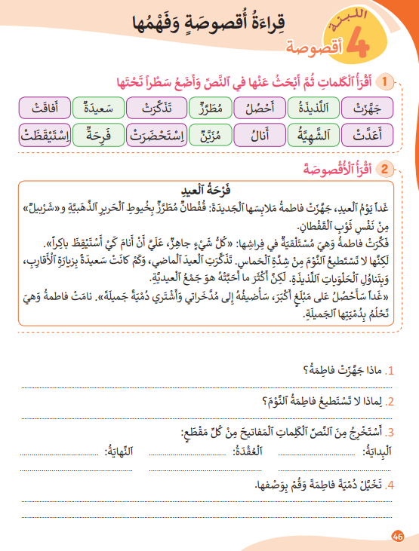
تتذكرون النشاط المنزلي الذي كلفتكم به نهاية الحصة السابقة(الصفحة 46). سأراقب ما قمتم به، قبل أن نبدأ حصة اليوم
في منزلي سأقوم ب:
1- أقرأ كلمات(النشاط1) بدقة وسرعة وأضع سطرا تحتها في النص؛
2- أقرأ النص (فرحة العيد) بدقة وطلاقة واسترسال؛
3- أجيب عن السؤال الأخير من(النشاط3) وأنقل الجواب على دفتري؛
4- أستعد لعرض إنجازي على أستاذي في الحصة المقبلة.

Slide 8
1
افتتاح الحصة

Slide 9
مرحبا بكم، سننطلق في حصة اللغة العربية.
سلوك اليوم
إجراءات العمل في ثنائيات

Slide 10





سنطبق اليوم مراحل العمل في ثنائيات، خذوا ألواحكم واستعدوا
اَلسُّؤالُ: على ألواحكم، اكتبوا جَمْعَ كلمة: (غابَةٌ)
1- أُفَكِّرُ: أفكر بشكل فردي في السؤال؛
2- أُقارِنُ: عند الإشارة الأولى لأستاذي؛ أعرض إجابتي على زميلي، وأشرح له كيف توصلت للحل، ويشرح لي كيف توصل هو للحل؛
3- ينقل كل واحد منا الجواب على لوحته بشكل فردي؛
4- أُشارِكُ: عند الإشارة الثانية لأستاذي؛ نرفع الألواح دفعة واحدة؛

Slide 11
يصرح الأستاذ بالهدف من الحصة بشكل واضح ومختصر. ويمكن تسجيله على جانب من السبورة.
في حصة اليوم سنعمل جميعا على تحقق الهدف الآتي:

Slide 12
2
إملاء
نشاط اعتيادي

Slide 13


  الآن سأملي عليكم كلمات تتضمن ظواهر سبق أن رأيناها سابقا. اُكتبوا: فهمت

Slide 14

الكل يرفع اللوحة عند الإشارة، لكي نصحح جميعا.
فَهِمَتْ
لاحظوا جيدا، وصححوا.
ما هي الظاهرة الإملائية الخاصة بهذه الكلمة؟

Slide 15
  اُكتبوا: نشأ

Slide 16
الكل يرفع اللوحة عند الإشارة، لكي نصحح جميعا.
نَشَأَ
لاحظوا جيدا، وصححوا.
ما هي الظاهرة الإملائية الخاصة بهذه الكلمة؟

Slide 17
  اُكتبوا: روايات

Slide 18
الكل يرفع اللوحة عند الإشارة، لكي نصحح جميعا.
رِواياتٌ
لاحظوا جيدا، وصححوا.
ما هي الظاهرة الإملائية الخاصة بهذه الكلمة؟

Slide 19
  اُكتبوا: مخطئ

Slide 20
الكل يرفع اللوحة عند الإشارة، لكي نصحح جميعا.
مُخْطِئٌ
لاحظوا جيدا، وصححوا.
ما هي الظاهرة الإملائية الخاصة بهذه الكلمة؟

Slide 21
3
  قراءة مسحية: البحث عن كلمات في النص
  قراءة النص بطلاقة
  كتابة: الإجابة عن أسئلة الفهم
أنشطة القراءة والكتابة

Slide 22

الآن سأعرض عليكم كلمات، ونقرأها. ستضعون سطرا تحتها في النص(ص: 47) عبر قراءة مسحية سريعة.
تَبْدو
لامِعَةٌ
رَشيقَةٌ
أَسْرَعَتْ
اَلْكَثيرَ
اَلْمُخيفُ

Slide 23

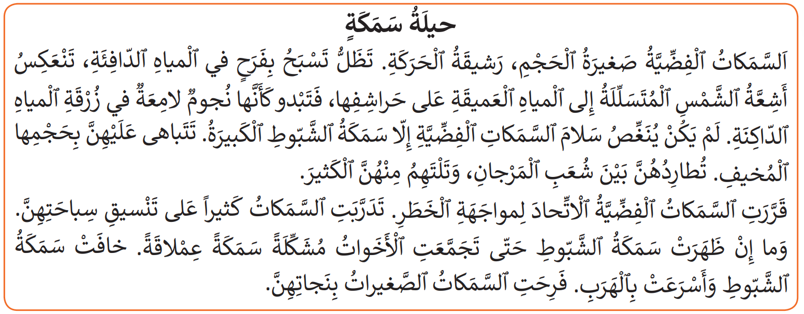
تصحيح جماعي على السبورة: الثنائي الفائز من حدد أكبر عدد من الكلمات

Slide 24
الآن، ركزوا مع قراءتي ولا ترددوا ورائي، سأطلب رأيكم في قراءتي

Slide 25
من خلال تتبعكم، ما رأيكم في قراءتي؟
متوسط | لا | نعم
 |  |  | - هَلْ كانَ صَوْتي مَسْموعاً وَواضِحاً؟
 |  |  | - هَلْ كانَتِ قِراءَتي مُسْتَرْسَلَةً؟
 |  |  | - هَلْ ٱحْتَرَمْتُ عَلاماتِ ٱلتَّرْقيمِ؟
 |  |  | - هَلْ كُنْتُ مُسْرِعاً في قِراءَتي؟
 |  |  | - هَلْ تُريدونَ أَنْ أُعيدَ ٱلْقِراءَةَ مَرَّةً ثانِيَةً؟

Slide 26
في ثنائيات اقرأوا بشكل هامس، وحددوا عدد فقرات النص، ونهاية كل فقرة.

Slide 27

اقرؤوا فرديا النص بشكل هامس، سأمر بين الصفوف

Slide 28
قراءات فردية جهرية، كل متعلم يقرأ فقرة

Slide 29
4
رائز التصديق على اللبنة

Slide 30
يهيئ الأستاذ مكانا خاصا لتمرير رائز التصديق على اللبنة. الرائز يمرر بشكل فردي.
بالموازاة مع تمرير الرائز الفردي يطلب الأستاذ من باقي المتعلمين(في ثنائيات) إنجاز النشاط رقم 3 من الصفحة 47 على الدفاتر
رائز التصديق على اللبنة

Slide 31
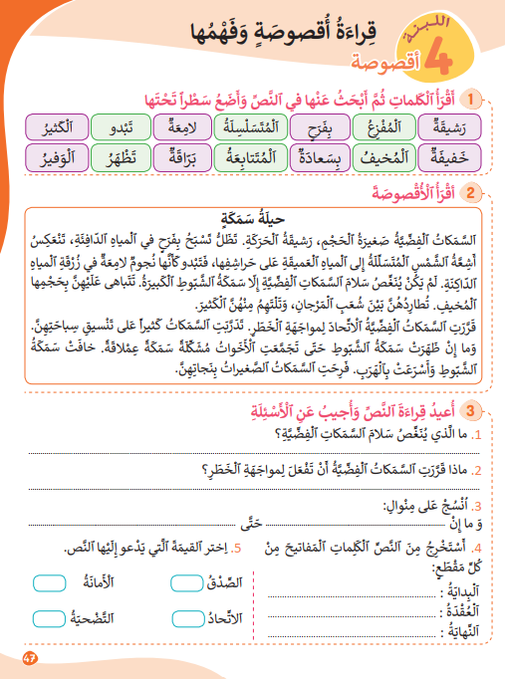
على الكراسات، ص:47، في ثنائيات، ستجيبون عن أسئلة الفهم: النشاط رقم: 03، سنصحح جميعا بعد أن ننهي الرائز الفردي

Slide 32
رائز التصديق على اللبنة
يطلب من كل متعلم قراءة الأقصوصة. شروط التحكم هي نفسها شروط رائز الموضعة
يعبئ الأستاذ النتائج في الشبكة.
ذاتَ لَيْلَةٍ مَطيرَةٍ، ضَيَّعَ سَعيدٌ مِفْتاحَ بَيْتِهِ، فَجَلَسَ يُفَكِّرُ تَحْتَ اؐلْمَطَرِ. فَجْأَةً، مَرَّ رَجُلٌ كَبِيرٌ، وَسَأَلَهُ: " ما بِكَ مَهْمومٌ؟" قالَ: "أَضَعْتُ مِفْتاحي، مِنْ فَضْلِكَ ساعِدْني". أَخْرَجَ اؐلرَّجُلُ مِصْباحاً صَغيراً، وَبَعْدَ بَحْثٍ قَصيرٍ، وَجَدَ سَعيدٌ مِفْتاحَهُ. شَكَرَ ؐالرَّجُلَ، وَدَخَلَ إِلى اؐلبَيْتِ مُسْرِعاً. عانَقَتْهُ أُمُّهُ، وَقالَتْ: "يَجِبُ أَنْ تَكونَ أَكْثَرَ اؐنْتِباهاً". وَعَدَها أَنْ يَحْمِلَ مِفْتاحاً إِضافِيّاً. ثُمَّ كَتَبَ ما حَدَثَ فِي دَفْتَرِهِ لِيَتَعَلَّمَ مِنْهُ.
فِي اؐلْغَدِ، قَصَّ سَعيدٌ حِكايَتَهُ عَلى زُمَلائِهِ فِي اؐلْقِسْمِ. فَصَفَّقُوا لَهُ، وَقالُوا: "أَنْتَ شُجاعٌ وَذَكِيّ".

Slide 33
التحقق من الفهم
يقرأ المتعلم السؤالين ويختار الجواب الصحيح ويقرأه
شرط التحكم هو أن يتوفق في السؤالين معا
1- ماذا ضَيَّعَ سعيدٌ؟
مِفْتاحَ خِزانَتِهِ؛
مِفْتاحَ بَيْتِهِ؛
مِفْتاحَ بَيْتِ جارِهِ؛
مِفْتاحَ مَكْتَبِهِ.
2- لِماذا لَمْ يَسْتَطِعْ سَعيدٌ اؐلْعُثورَ عَلى مِفْتاحِهِ قَبْلَ مَجيءِ اؐلرَّجُلِ؟
لِأَنّهُ كانَ خائِفاً مِنَ اؐلْمَطَرِ؛
لِأَنَّهُ لا يَتَوَفَّرُ عَلى مِصْباحٍ؛
لِأَنّهُ كانَ خائِفاً مِنَ اؐلظَّلامِ؛
لِأَنّهُ كانَ خائِفاً مِنْ أُمِّهِ.

Slide 34
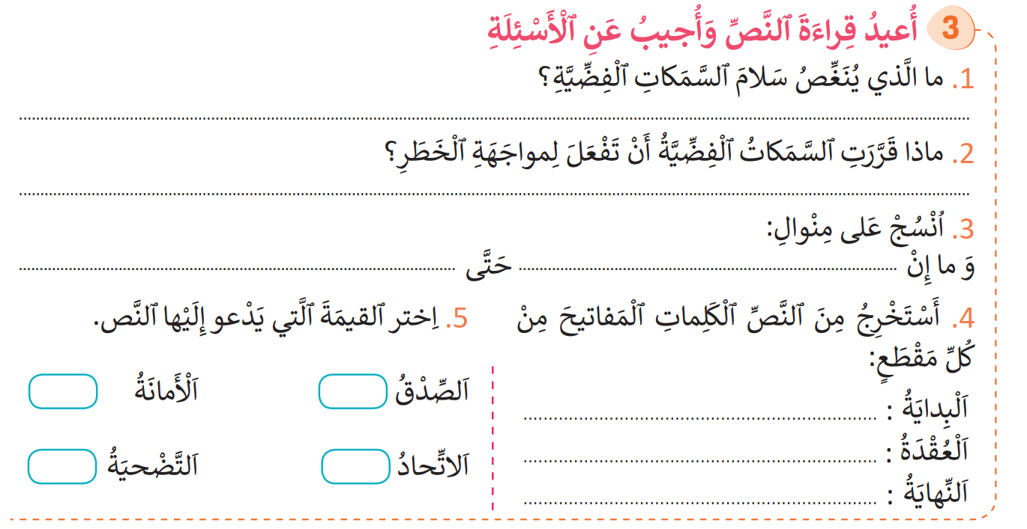
بعد إنهاء تمرير رائز التصديق. نصحح جميعا أسئلة الفهم الواردة في النشاط 3

Slide 35
الواجبات المنزلية
تبصر الحصة
5
اختتام الحصة

Slide 36
في منازلكم، ستشتغلون على الكراسة الصفحة: 47، سأراقب عملكم بداية الحصة الموالية إن شاء الله.
في منزلي سأقوم ب:
1- أقرأ النص(حيلة سمكة) بدقة وطلاقة واسترسال، وأقوِّم قراءتي؛
2- أنجز النشاط 3 المصاحب للنص، وأنقل الجواب على دفتري؛
3- أستعد لعرض إنجازي على أستاذي في الحصة المقبلة.

Slide 37
أنهينا حصة اللغة العربية لهذا اليوم، شكرا لحسن تفاعلكم.
إلى اللقاء... نلتقي في الحصة القادمة إن شاء الله

Slide 38
تبصر الحصة
يسجل الأستاذ ملاحظاته عن الحصة على المذكرة اليومية، ومدى تفاعل المتعلمين مع مجرياتها؛
يسجل النسبة المئوية التي يقدرها لتحقق أهداف الحصة.

